Slide 1
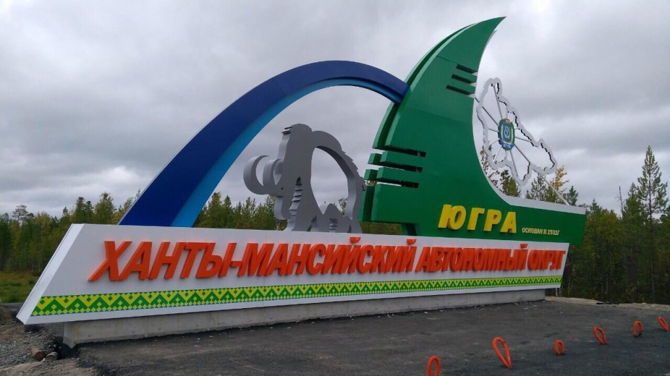
Роуд-ШОУ объектов недвижимости для субъектов МСП и самозанятых граждан

Slide 2
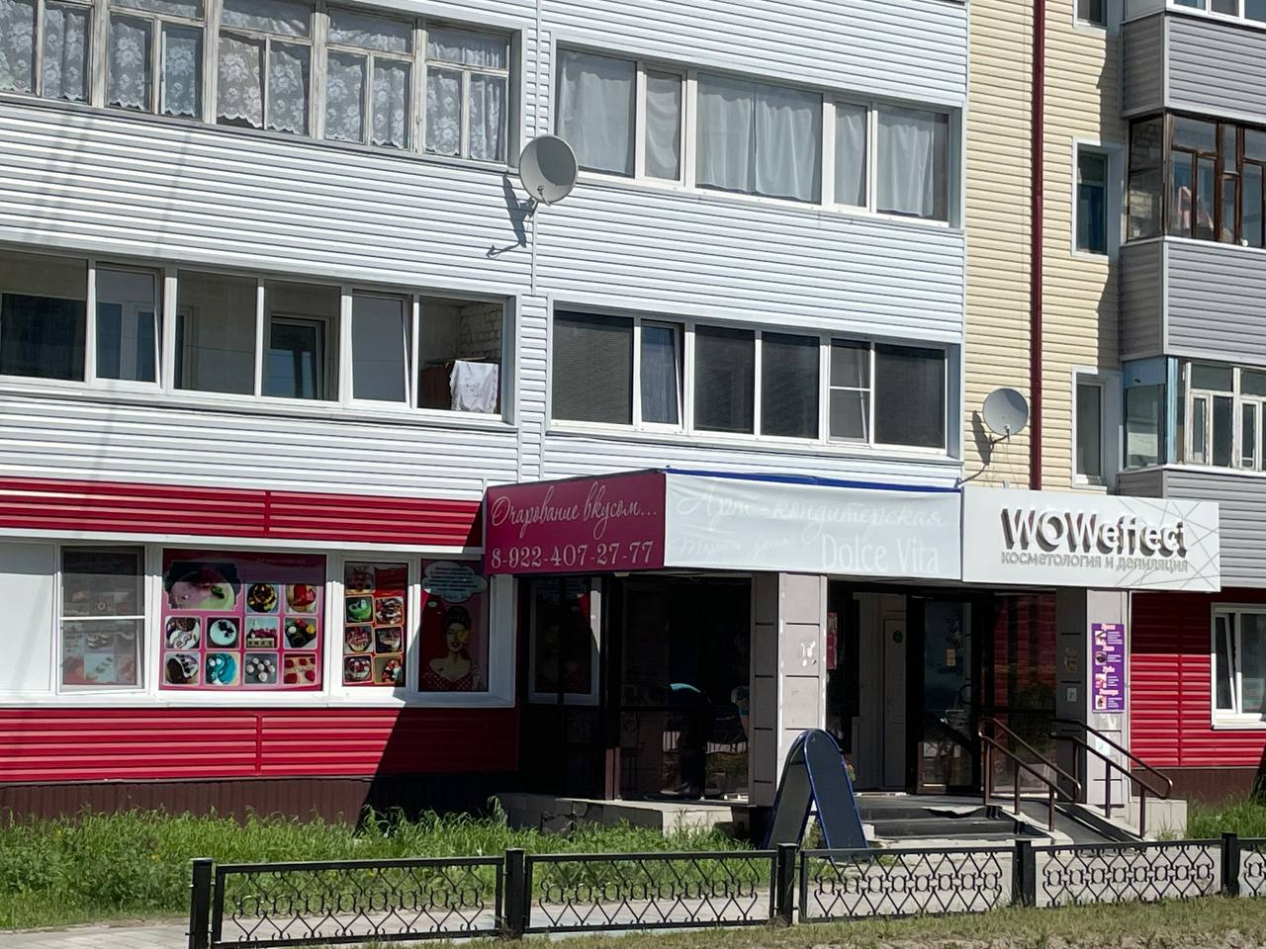
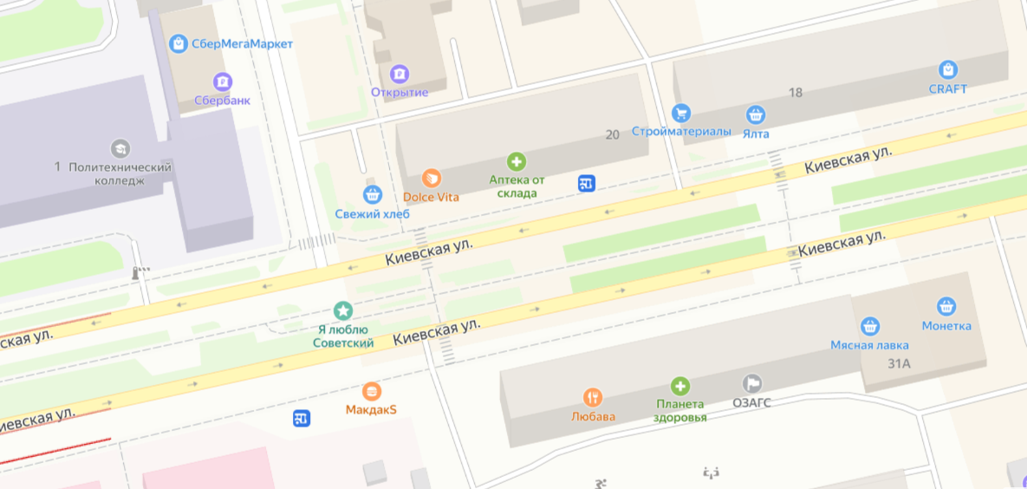
г. Советский, ул. Киевская, д. 20
Нежилые помещения,
расположенные на 1 этаже
жилого дома
Адрес: Ханты-Мансийский автономный округ - Югра, г. Советский, ул. Киевская, 20
Телефон/факс: (34675) 54-8-57
E-mail: dms@sovrnhmao.ru

Slide 3
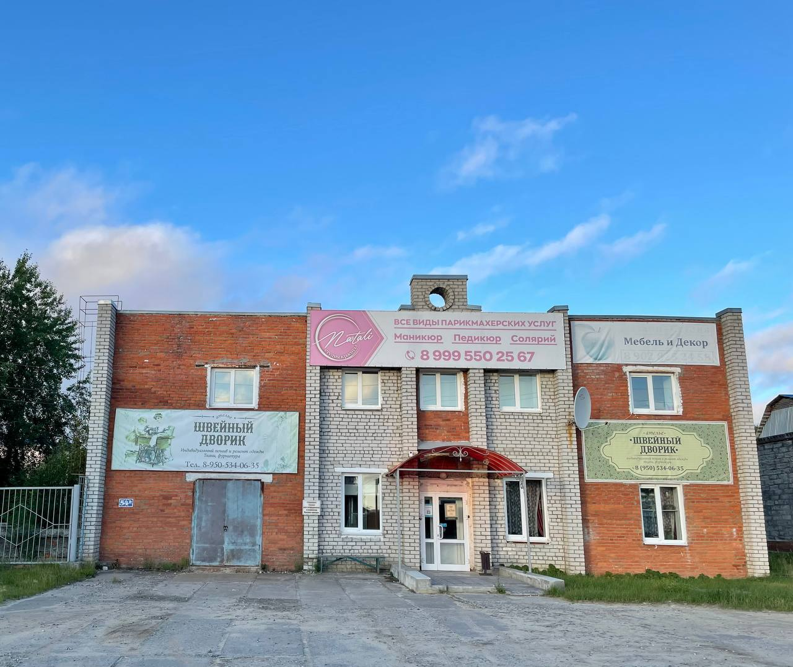
г. Советский, ул. Юбилейная, д. 54В
Нежилые помещения
в 2-х этажном здании
Адрес: Ханты-Мансийский автономный округ - Югра, г. Советский, ул. Юбилейная, 54В
Телефон/факс: (34675) 54-8-57
E-mail: dms@sovrnhmao.ru

Slide 4
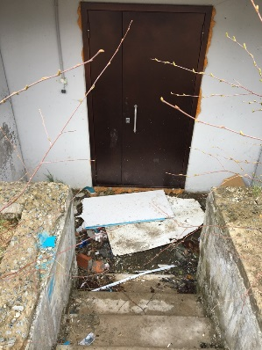
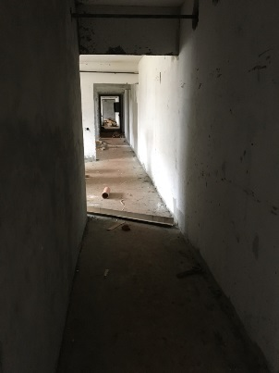
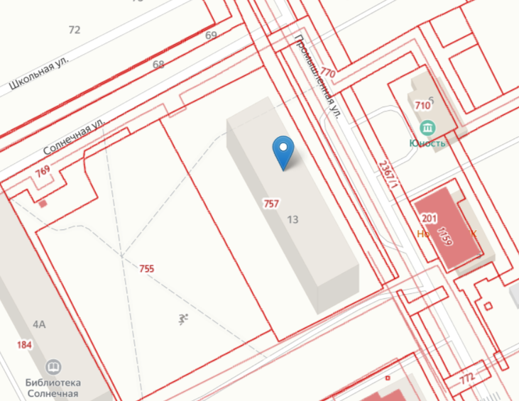
г. Советский, ул. Промышленная, д.13
Подвальное помещение
в многквартирном жилом доме
общей площадью 219,4 кв.м
Адрес: Ханты-Мансийский автономный округ - Югра, г. Советский, ул. Промышленная, 13
Телефон/факс: (34675) 54-8-57
E-mail: dms@sovrnhmao.ru

Slide 5
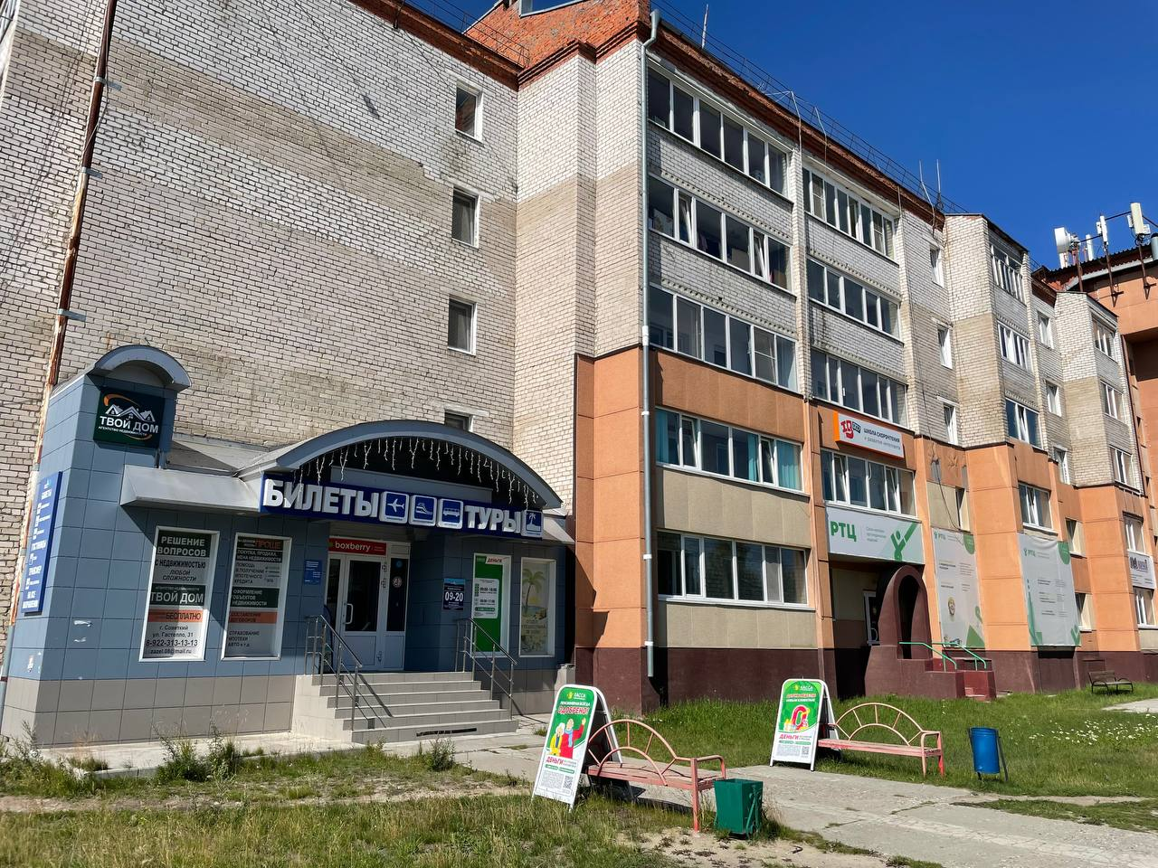
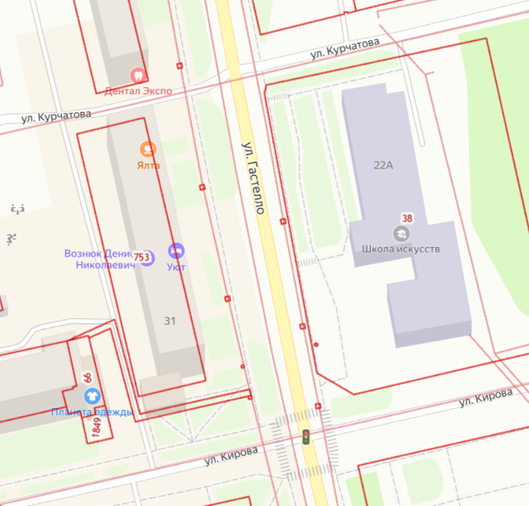
г. Советский, ул. Гастелло, д.31
Нежилые помещения на 2 этаже
многоквартирного жилого дома
общей площадью 139,7 кв.м
Адрес: Ханты-Мансийский автономный округ - Югра, г. Советский, ул. Гастелло, 31

Slide 6
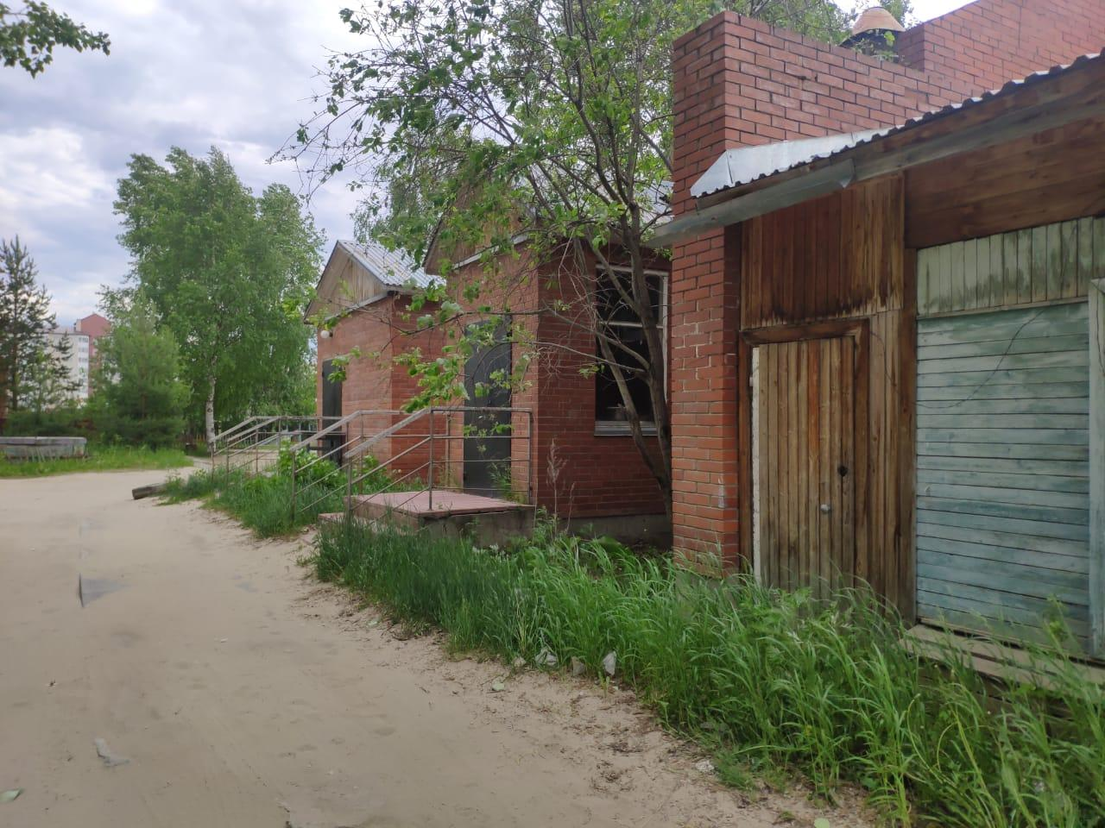
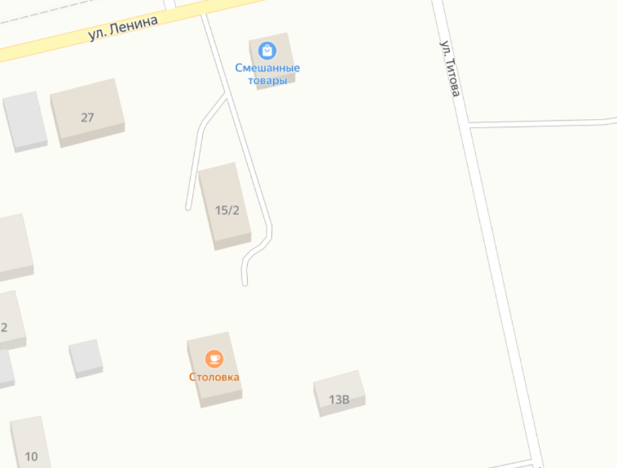
г. Советский, ул. Титова, д.15 корп.2, корп.4
Помещения столовой
Площадью 42,5 кв.м. и 93,9 кв.м.
Адрес: Ханты-Мансийский автономный округ - Югра, г. Советский, ул. Титова, 15 корп.2, корп.4
Телефон/факс: (34675) 54-8-57
E-mail: dms@sovrnhmao.ru

Slide 7
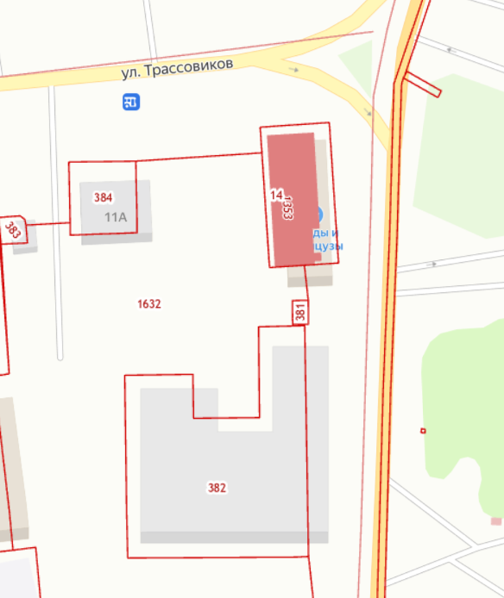
г. Советский, ул. Трасовиков, д. 11А корп.3
Нежилое помещение
Площадью 248 кв.м.
Адрес: Ханты-Мансийский автономный округ - Югра, г. Советский, ул. Трассовиков, 11А, корп.3
Телефон/факс: (34675) 54-8-57
E-mail: dms@sovrnhmao.ru

Slide 8
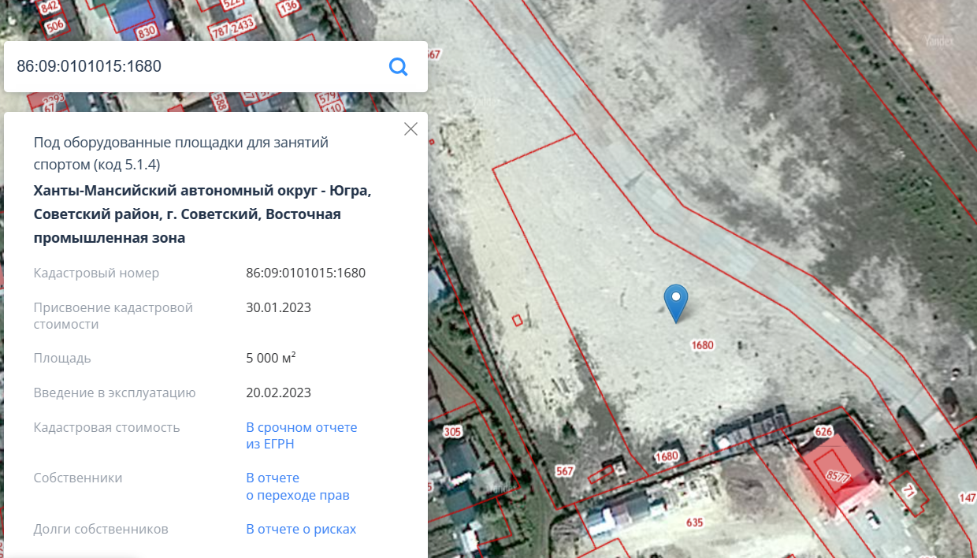
Советский район, г. Советский, Восточная промышленная зона
Земельный участок
Адрес: Советский район, г. Советский, Восточная промышленная зона

Slide 9
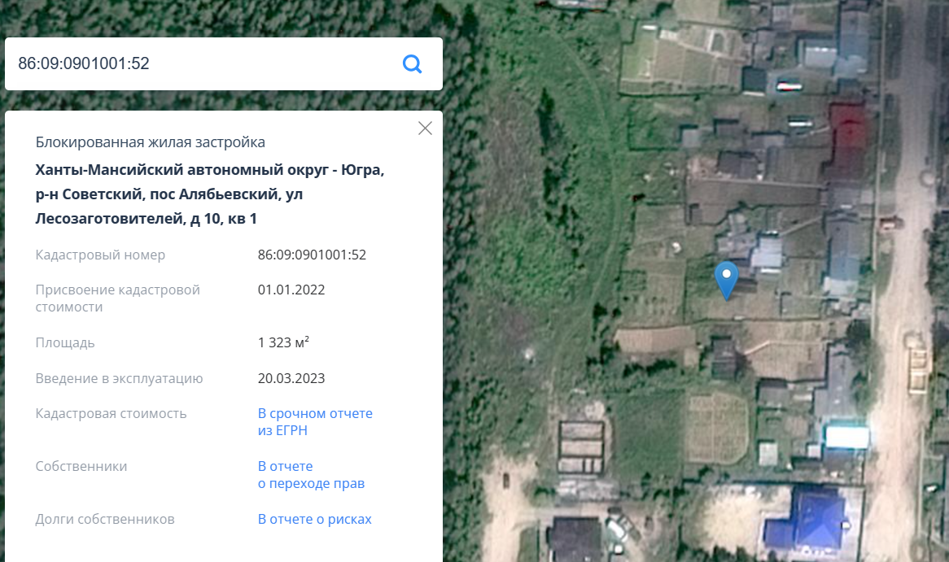
Советский район, п. Алябьевский, ул. Лесозаготовителей, 10/1
Земельный участок
Адрес: Советский район, п. Алябьевский, ул. Лесозаготовителей, 10/1

Slide 10
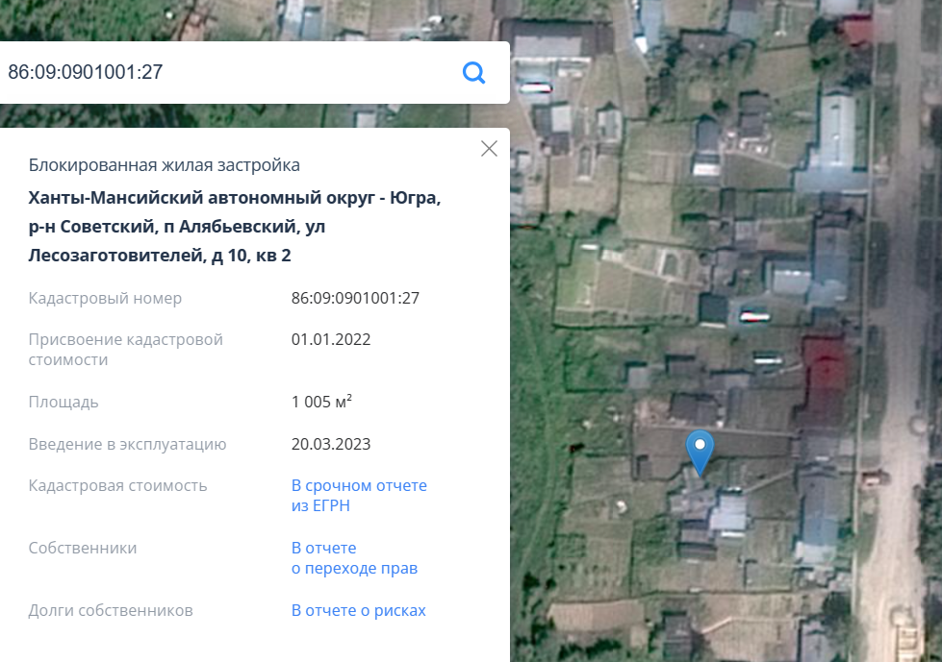
Советский район, п. Алябьевский, ул. Лесозаготовителей, 10/2
Земельный участок
Адрес: Советский район, п. Алябьевский, ул. Лесозаготовителей, 10/2

Slide 11
Советский район, п. Алябьевский, ул. Новоселов, 37
Земельный участок
Адрес: Советский район, п. Алябьевский, ул. Новоселов, д. 37

Slide 12
Советский район, п. Алябьевский, ул. Новоселов, 39
Земельный участок
Адрес: Советский район, п. Алябьевский, ул. Новоселов, д. 39

